Slide 1



Дослідження ефективності застосування ORM та SQL підходів для доступу до баз даних у Go-додатках
Ягнюков А. Ю., ІПЗм-23-2
Науковий керівник: доц. каф. ПІ Каук В. І.
18 червня 2025

Slide 2
Дослідження
Актуальність та стан розвитку галузі:
Go активно використовується для високонавантажених систем та мікросервісів;
зростаюча популярність Go зумовлює потребу в оптимальному виборі підходу до роботи з БД;
брак комплексних досліджень ефективності ORM та SQL підходів.
Чітке визначення напряму дослідження:
Технології доступу до баз даних у програмній інженерії.
Об’єкт дослідження:
Підходи до взаємодії з базами даних у додатках на мові програмування Go.
2

Slide 3
Огляд літератури
Перелік основних джерел та теорій:
Procaccianti G., Lago P., Diesveld W. «Energy Efficiency of ORM Approaches: an Empirical Evaluation»: емпіричне дослідження енергоефективності ORM-підходів;
Colley D., Stanier C., Asaduzzaman M. «The Impact of Object-Relational Mapping Frameworks on Relational Query Performance»: вплив ORM-фреймворків на продуктивність;
Chen T., Shang W., Jiang Z., Hassan A., Nasser M. N., Flora P. «Finding and Evaluating the Performance Impact of Redundant Data Access for Applications that are Developed Using Object-Relational Mapping Frameworks»: аналіз проблем надлишкового доступу до даних в ORM;
Zmaranda D., Pop-Fele L.-L., Gyorodi C., Gyorodi R., Pecherle G. «Performance Comparison of CRUD Methods using NET Object Relational Mappers: A Case Study»: порівняння продуктивності CRUD операцій.
3

Slide 4
Огляд літератури
Основні теоретичні положення:
ORM прискорює розробку, але створює додаткові витрати ресурсів;
SQL забезпечує повний контроль та стабільну продуктивність;
зниження продуктивності ORM спричиняють надмірні звернення до даних.
Зазначення прогалин у наявних дослідженнях:
недостатність метрик для повної оцінки підходів;
відсутність складних сценаріїв;
брак рекомендацій щодо вибору та використання підходів.
4

Slide 5
Постановка задачі
Чітке формулювання проблеми:
Пошук найефективнішого підходу доступу до баз даних, що забезпечує оптимальну продуктивність Go-додатків.
Очікувані результати:
обґрунтований вибір ORM-бібліотек на основі багатокритеріального аналізу;
розроблена методика експериментального дослідження з ключовими метриками;
реалізований Go-додаток з однаковою функціональністю для обох підходів;
проведена серія експериментів з вимірюванням обраних метрик;
аналіз отриманих результатів та формулювання практичних рекомендацій.
5

Slide 6
Методологія
Використані методи дослідження:
аналіз наукових публікацій: вивчення сучасних підходів до оцінювання ефективності ORM та SQL;
багатокритеріальний аналіз: оцінювання ORM-бібліотек за низкою критеріїв для обґрунтованого відбору найперспективніших варіантів;
експериментальне досліджування: проведення серії експериментів для порівняння продуктивності підходів;
систематизація даних: формування рекомендацій на основі отриманих результатів.
6

Slide 7
Зміст проведеного дослідження
Вхідні дані:
4 ORM-бібліотеки: GORM, XORM, Ent та SQLBoiler;
офіційна документація бібліотек;
статистичні дані з GitHub.
7

Slide 8
Зміст проведеного дослідження
Критерії:
документація та навчальні матеріали (шкала порядку);
кількість підтримуваних СУБД (шкала відношень);
популярність на GitHub (шкала відношень);
легкість інтеграції та використання (шкала порядку);
підтримка спільноти та оновлення (шкала порядку).
Послідовність:
збір та систематизація даних по кожній альтернативі;
нормалізація критеріїв за різними шкалами;
визначення Парето-оптимальних рішень;
застосування вагових коефіцієнтів;
розрахунок інтегральних оцінок.
8

Slide 9

Результати дослідження
Для GORM:
$$\frac{4}{22}×1+\frac{5}{22}×0+\frac{3}{22}×1+\frac{6}{22}×1+\frac{4}{22}×1=0,773$$
Для Ent:
$$\frac{4}{22}×1+\frac{5}{22}×1+\frac{3}{22}×0+\frac{6}{22}×1+\frac{4}{22}×1=0,864$$
9

Slide 10
Архітектура додатку
Архітектура:
Go-додаток з трьома модулями для предметної області електронної комерції:
модуль GORM;
модуль Ent;
модуль database/sql;
БД (PostgreSQL) – зберігання клієнтів, продуктів, замовлень, позицій замовлень.
10

Slide 11
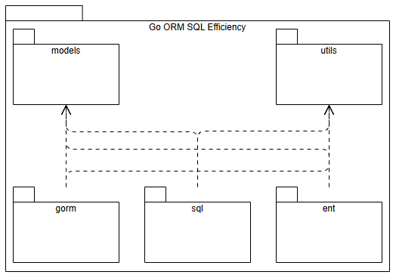
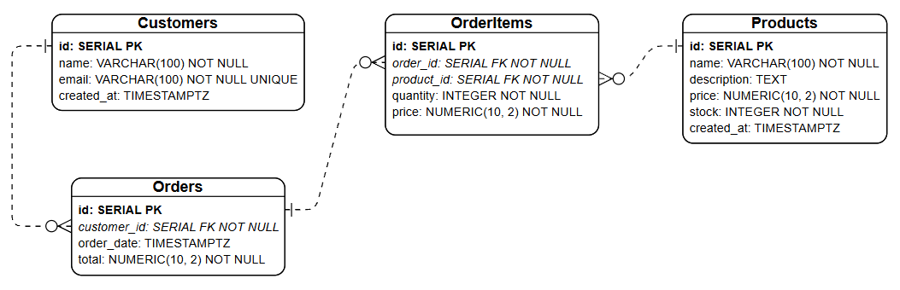
Архітектура додатку
Діаграма пакетів
ER-діаграма
11

Slide 12
Опис програмного забезпечення
Опис процесу розробки:
розробка велася на основі результатів теоретичного дослідження: вибрані найефективніші ORM-бібліотеки;
етапи розробки:
проєктування ER-моделі та схеми бази даних;
налаштування PostgreSQL у Docker-контейнері;
розробка спільних структур даних;
реалізація модулів з GORM, Ent та database/sql;
налаштування міграцій та наповнення тестовими даними.
12

Slide 13

Опис програмного забезпечення
Метрики:
середня затримка (мс)
$$AvgLatency=\frac{1}{N}\sum_{i=1}^{N}{\frac{t_{i}}{{10}^{6}}};$$
95-й перцентиль затримки (мс)
$$P95Latency=\frac{t_{\left[0,95N\right]}}{{10}^{6}};$$
пропускна здатність (оп/сек)
$$Throughput=\frac{N}{T_{total}};$$
середнє споживання оперативної пам’яті (Мб)
$$AvgRAM=\frac{∆M}{N×{1024}^{2}};$$
час пауз GC (мс)
$$GCPause=\frac{∆P}{{10}^{6}}.$$
13

Slide 14
Опис програмного забезпечення
Таблиця результатів виконання операції на створення нового продукту
Метрики / Альтернативи | GORM | Ent | database/sql
Середня затримка (мс) | 2,5343 | 2,0303 | 2,4251
95-й перцентиль затримки (мс) | 4,6652 | 2,6053 | 4,4141
Пропускна здатність (оп/сек) | 394,5868 | 492,5464 | 412,3479
Середнє споживання ОЗП (Мб) | 0,0068 | 0,0034 | 0,0006
Час пауз GC (мс) | 2,2064 | 1,0053 | 0,0000
Таблиця результатів виконання операції на отримання інформації клієнта за ідентифікатором
Метрики / Альтернативи | GORM | Ent | database/sql
Середня затримка (мс) | 0,3139 | 0,6479 | 0,6169
95-й перцентиль затримки (мс) | 0,6498 | 0,9998 | 0,9981
Пропускна здатність (оп/сек) | 3186,2296 | 1543,3845 | 1620,9478
Середнє споживання ОЗП (Мб) | 0,0044 | 0,0040 | 0,0011
Час пауз GC (мс) | 0,0000 | 0,5543 | 0,1128
14

Slide 15
Опис програмного забезпечення
Таблиця результатів виконання операції на оновлення ціни продукту за ідентифікатором
Метрики / Альтернативи | GORM | Ent | database/sql
Середня затримка (мс) | 2,2002 | 3,1357 | 1,9903
95-й перцентиль затримки (мс) | 3,1580 | 3,7838 | 2,5135
Пропускна здатність (оп/сек) | 454,5036 | 318,9031 | 502,4480
Середнє споживання ОЗП (Мб) | 0,0062 | 0,0052 | 0,0003
Час пауз GC (мс) | 3,0859 | 0,1206 | 0,0000
Таблиця результатів виконання операції на видалення продукту за назвою
Метрики / Альтернативи | GORM | Ent | database/sql
Середня затримка (мс) | 3,6118 | 3,3223 | 3,3006
95-й перцентиль затримки (мс) | 4,3545 | 4,0859 | 4,0921
Пропускна здатність (оп/сек) | 276,8694 | 300,9072 | 302,9795
Середнє споживання ОЗП (Мб) | 0,0052 | 0,0019 | 0,0003
Час пауз GC (мс) | 3,6996 | 0,8759 | 0,0000
15

Slide 16
Опис програмного забезпечення
Таблиця результатів виконання операції на створення замовлення з продуктами для конкретного клієнта за ідентифікатором (транзакція)
Метрики / Альтернативи | GORM | Ent | database/sql
Середня затримка (мс) | 2,5915 | 3,2192 | 3,1404
95-й перцентиль затримки (мс) | 3,2037 | 3,9317 | 3,7949
Пропускна здатність (оп/сек) | 385,8746 | 310,6328 | 318,4332
Середнє споживання ОЗП (Мб) | 0,0188 | 0,0073 | 0,0019
Час пауз GC (мс) | 3,4119 | 0,2680 | 0,0000
Таблиця результатів виконання операції на отримання статистики по замовленнях та витратах клієнта за ідентифікатором (агрегація)
Метрики / Альтернативи | GORM | Ent | database/sql
Середня затримка (мс) | 1,7731 | 2,2285 | 2,2091
95-й перцентиль затримки (мс) | 2,4585 | 2,8527 | 2,8251
Пропускна здатність (оп/сек) | 563,9747 | 448,7343 | 452,6629
Середнє споживання ОЗП (Мб) | 0,0046 | 0,0008 | 0,0008
Час пауз GC (мс) | 1,4302 | 0,8388 | 0,0000
16

Slide 17
Опис програмного забезпечення
Таблиця результатів виконання операції на отримання інформації про продажі топ продуктів (складний JOIN)
Метрики / Альтернативи | GORM | Ent | database/sql
Середня затримка (мс) | 6,0444 | 6,1471 | 6,4545
95-й перцентиль затримки (мс) | 6,8305 | 6,7861 | 7,3262
Пропускна здатність (оп/сек) | 165,4425 | 162,6774 | 154,9314
Середнє споживання ОЗП (Мб) | 0,0086 | 0,0013 | 0,0013
Час пауз GC (мс) | 7,7937 | 0,5720 | 0,0000
17

Slide 18
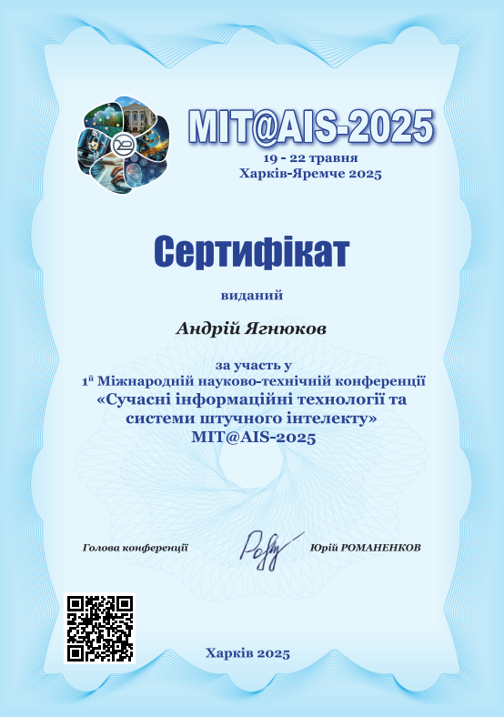

Публікація результатів
1 Міжнародна науково-практична конференція «СУЧАСНІ ІНФОРМАЦІЙНІ ТЕХНОЛОГІЇ ТА СИСТЕМИ ШТУЧНОГО ІНТЕЛЕКТУ MIT@AIS-2025»
18

Slide 19
Підсумки
Результати теоретичного та експериментального досліджень доводять різну ефективність SQL та ORM підходів, акцентуючи увагу на їхніх перевагах і недоліках у складних сценаріях, що не було повною мірою висвітлено у попередніх роботах.
Реалізований Go-додаток поєднує модулі для GORM, Ent та database/sql, що забезпечує комплексне й об'єктивне порівняння підходів за розширеним набором метрик і заповнює прогалину щодо недостатності даних для повної оцінки.
Сформульовані практичні рекомендації дозволяють розробникам робити обґрунтований вибір найефективнішого інструменту: database/sql для максимальної ефективності, Ent для збалансованого підходу, та GORM, коли пріоритетом є швидкість розробки.
19

Slide 20
Дякую за увагу
20

